Slide 1
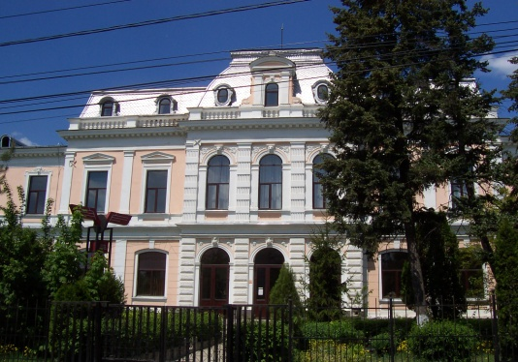
LICEUL TEHNOLOGIC TRANSPORTURI
CĂI FERATE CRAIOVA

Slide 2
OFERTA DE ŞCOLARIZARE
2022 - 2023
CLASA a IX a - CURSURI ZI
TEHNICIAN ELECTRICIAN,
ELECTRONIST AUTO
COD 195
24 locuri

Slide 3
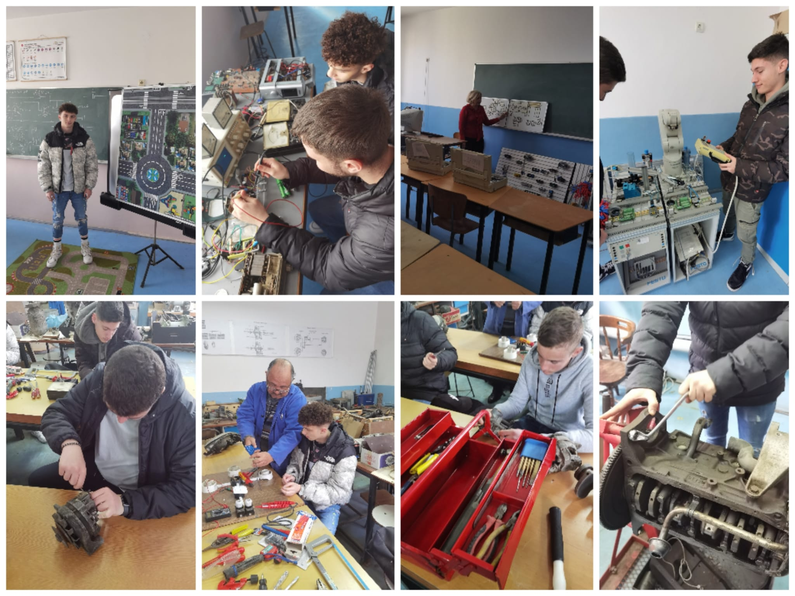

Slide 4



Slide 5
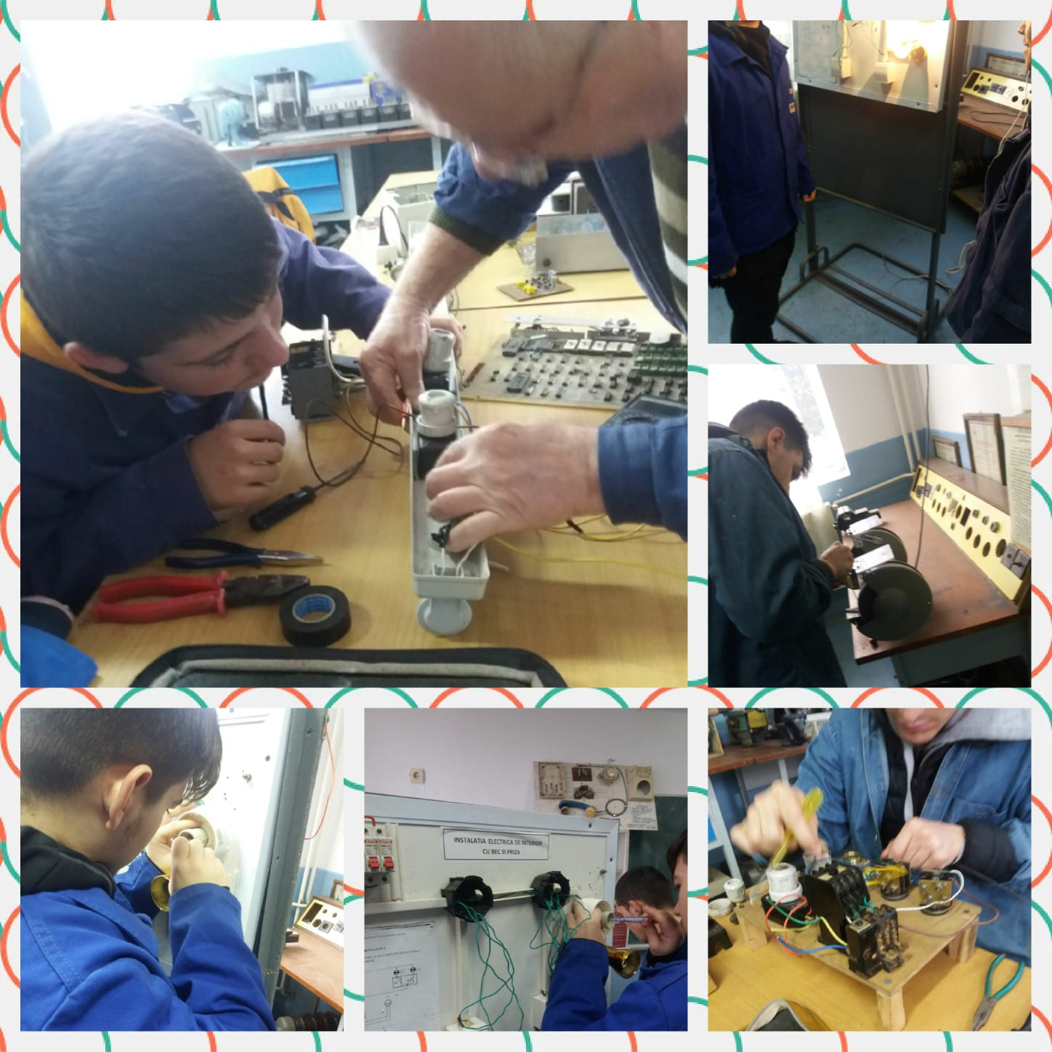

Slide 6
OFERTA DE ŞCOLARIZARE
2022 - 2023
CLASA a IX a - CURSURI ZI
TEHNICIAN ÎN TELECOMUNICAŢII
COD 197
24 locuri

Slide 7


Slide 8
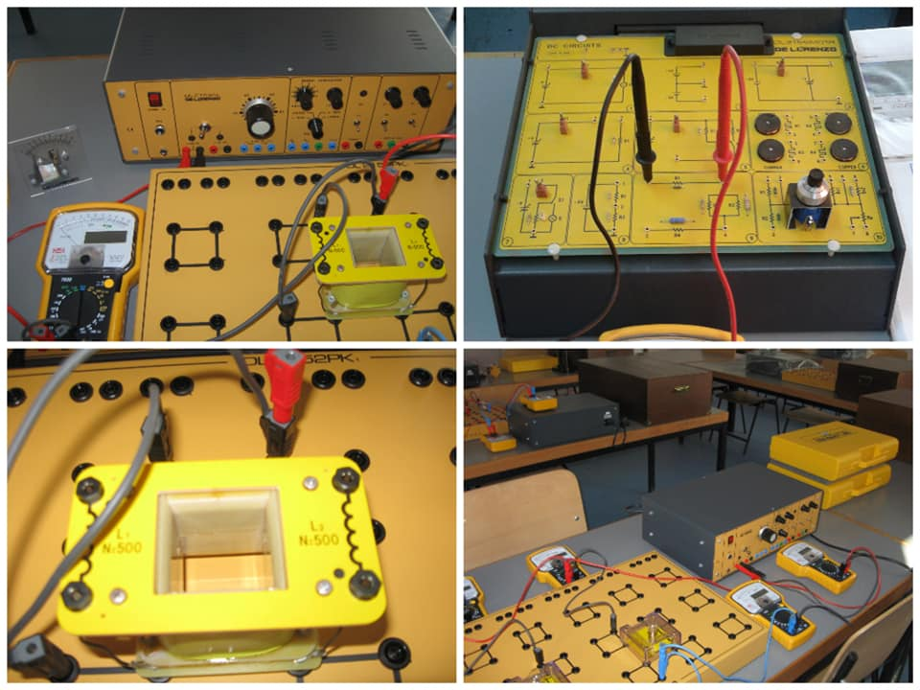

Slide 9
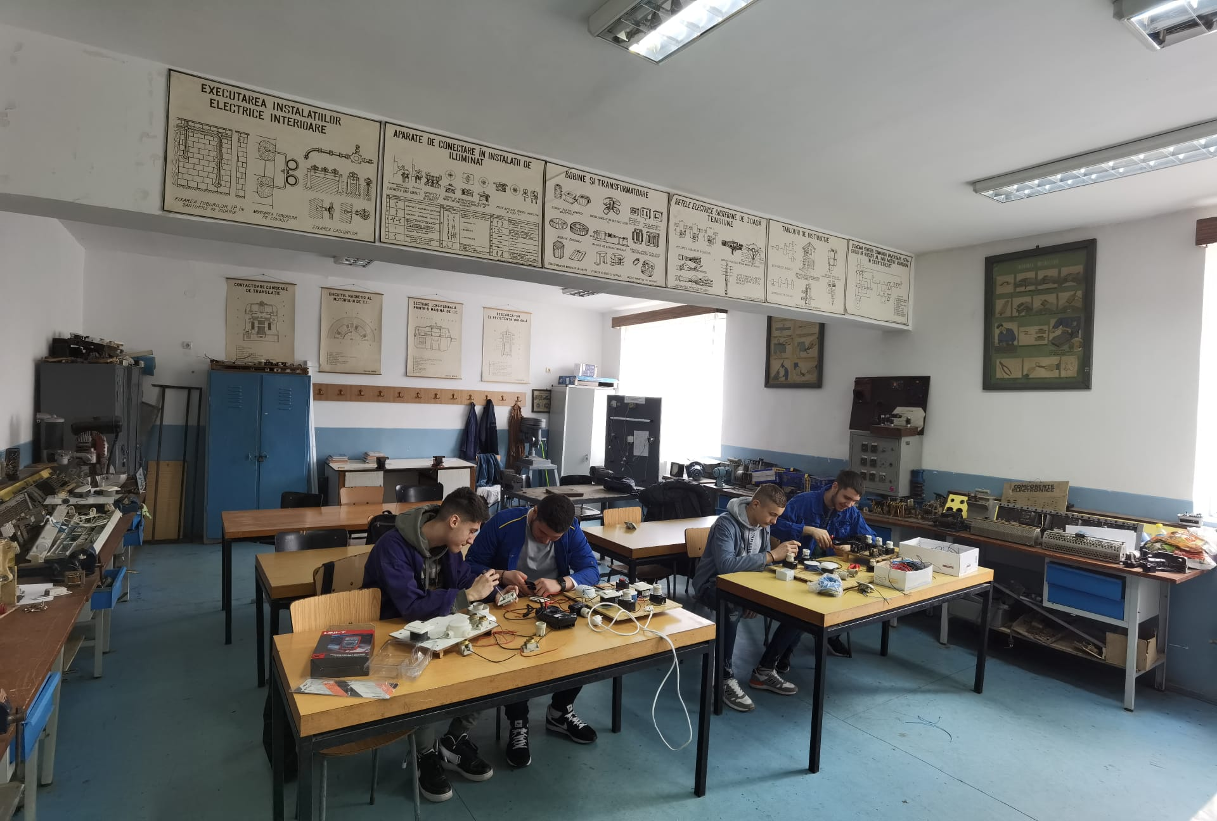

Slide 10
OFERTA DE ŞCOLARIZARE
2022 - 2023
CLASA a IX a - CURSURI ZI
FILIERĂ VOCAȚIONALĂ
INSTRUCTOR SPORTIV
(HANDBAL, FOTBAL, BASCHET)
24 locuri

Slide 11


Slide 12
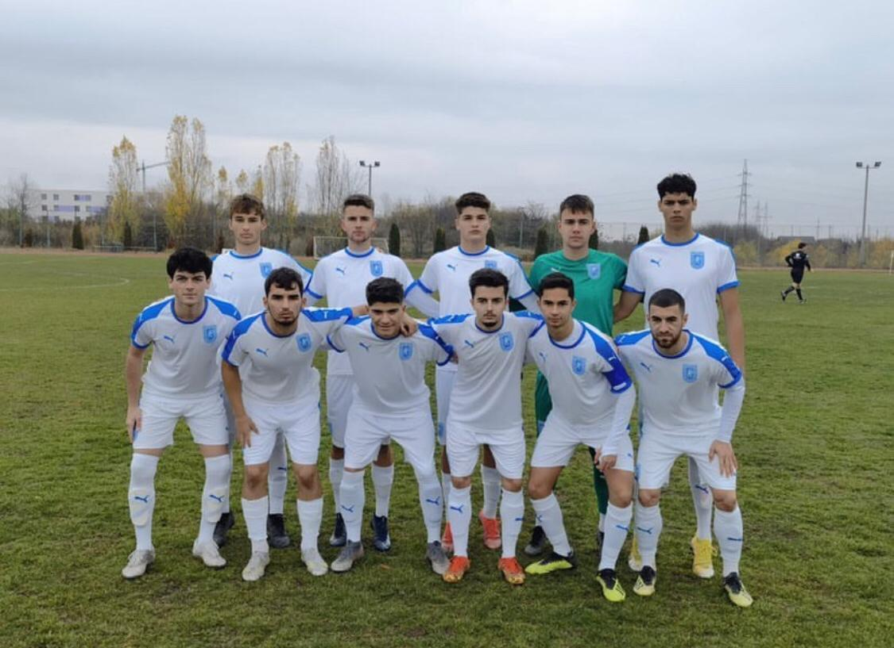

Slide 13
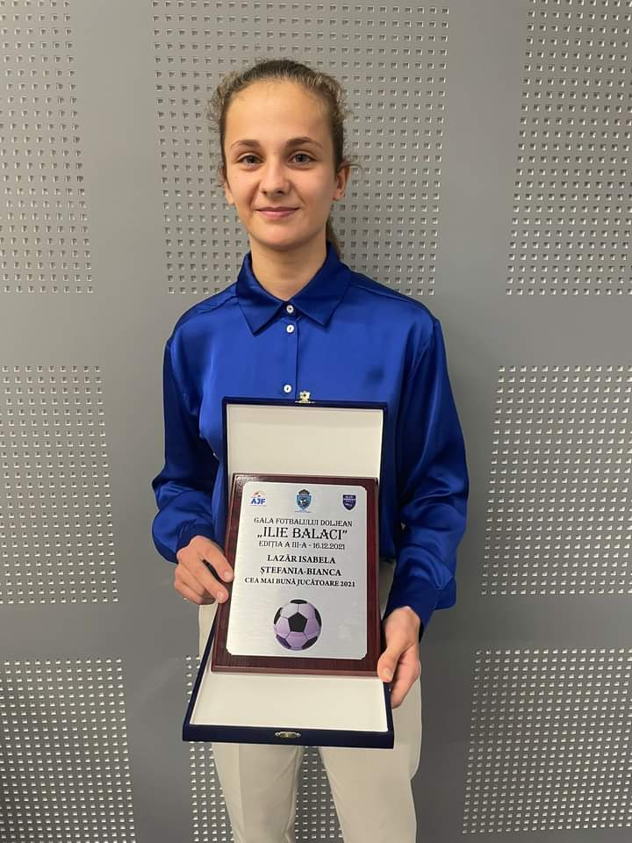
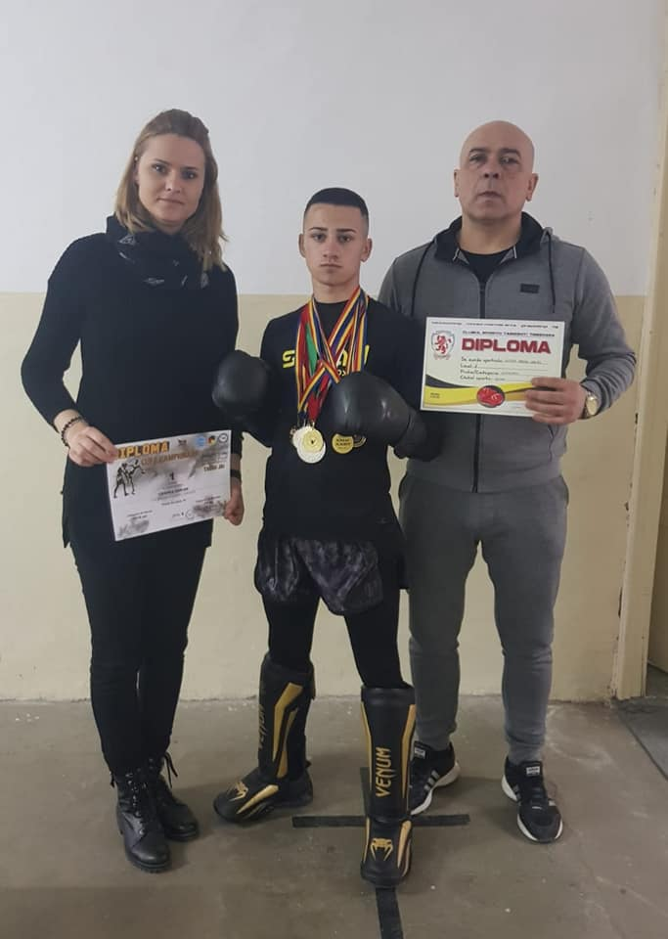

Slide 14
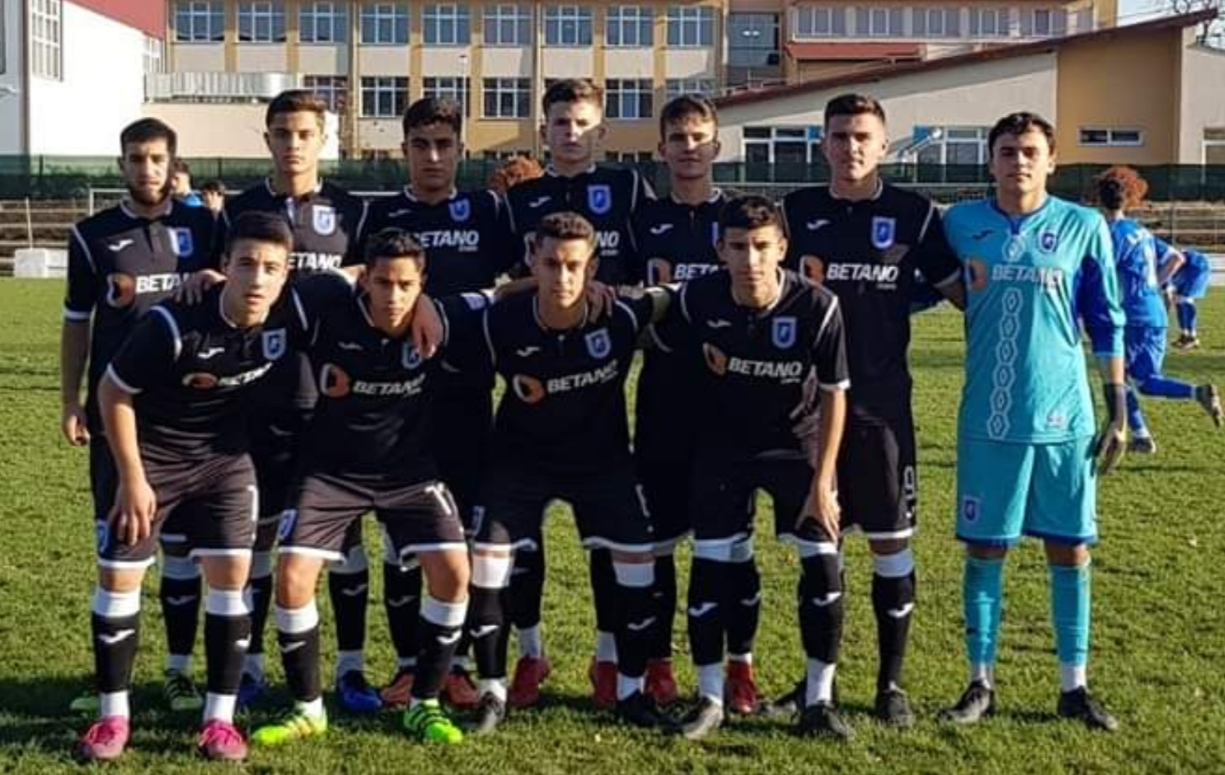

Slide 15
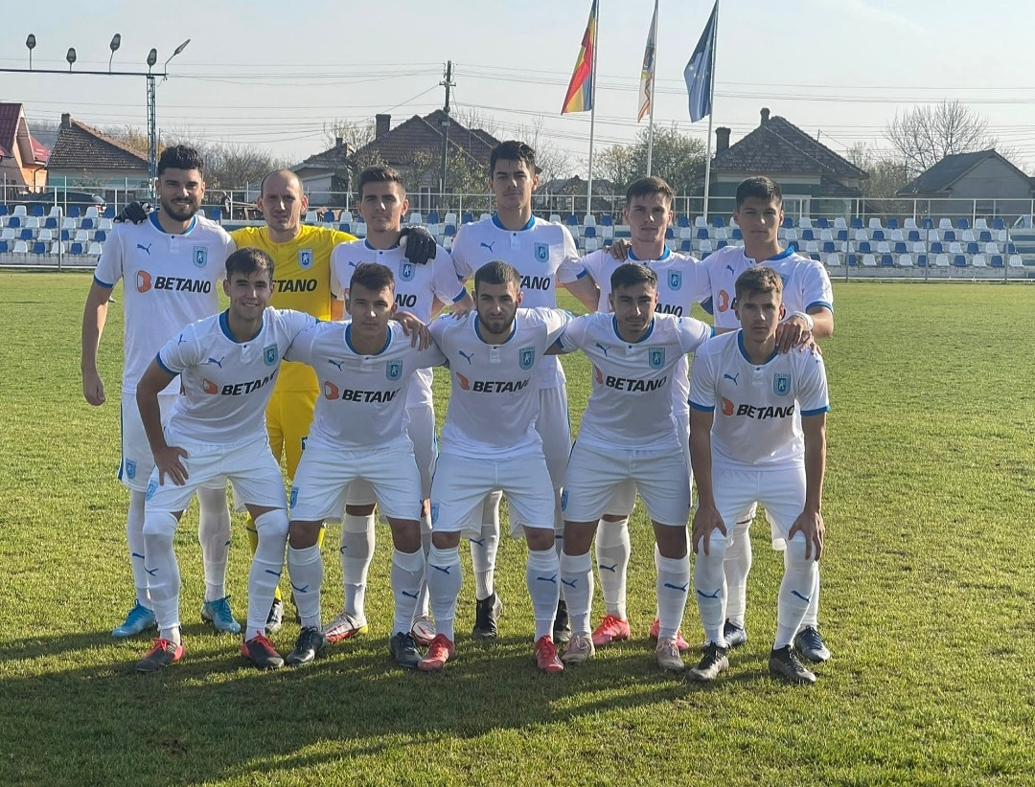

Slide 16
LICEUL TEHNOLOGIC TRANSPORTURI
CĂI FERATE CRAIOVA
CLASA a IX a -ÎNVĂŢĂMÂNT PROFESIONAL
CU DURATA DE 3 ANI
MECANIC AUTO
COD 527
24 locuri

Slide 17
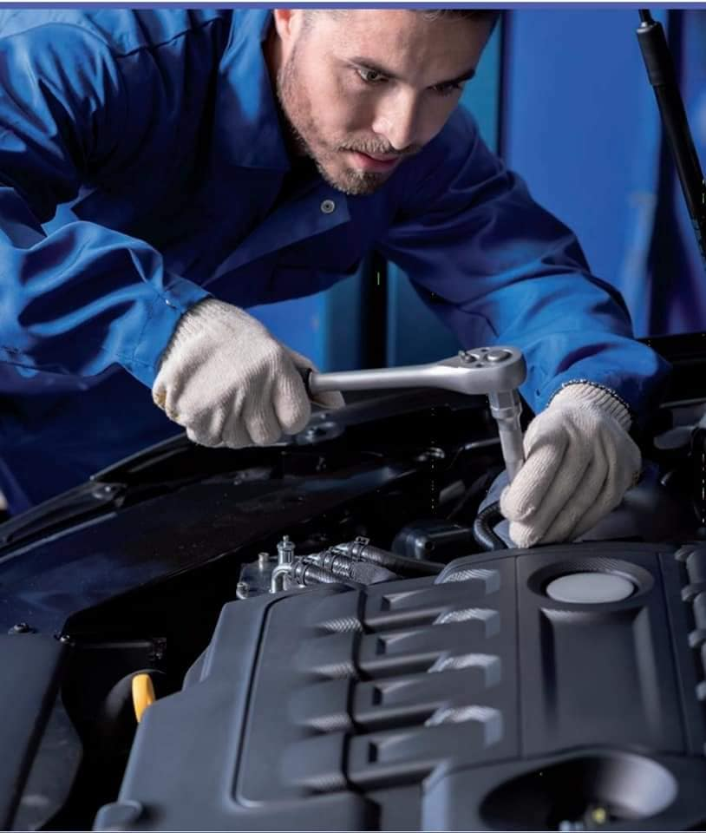


Slide 18
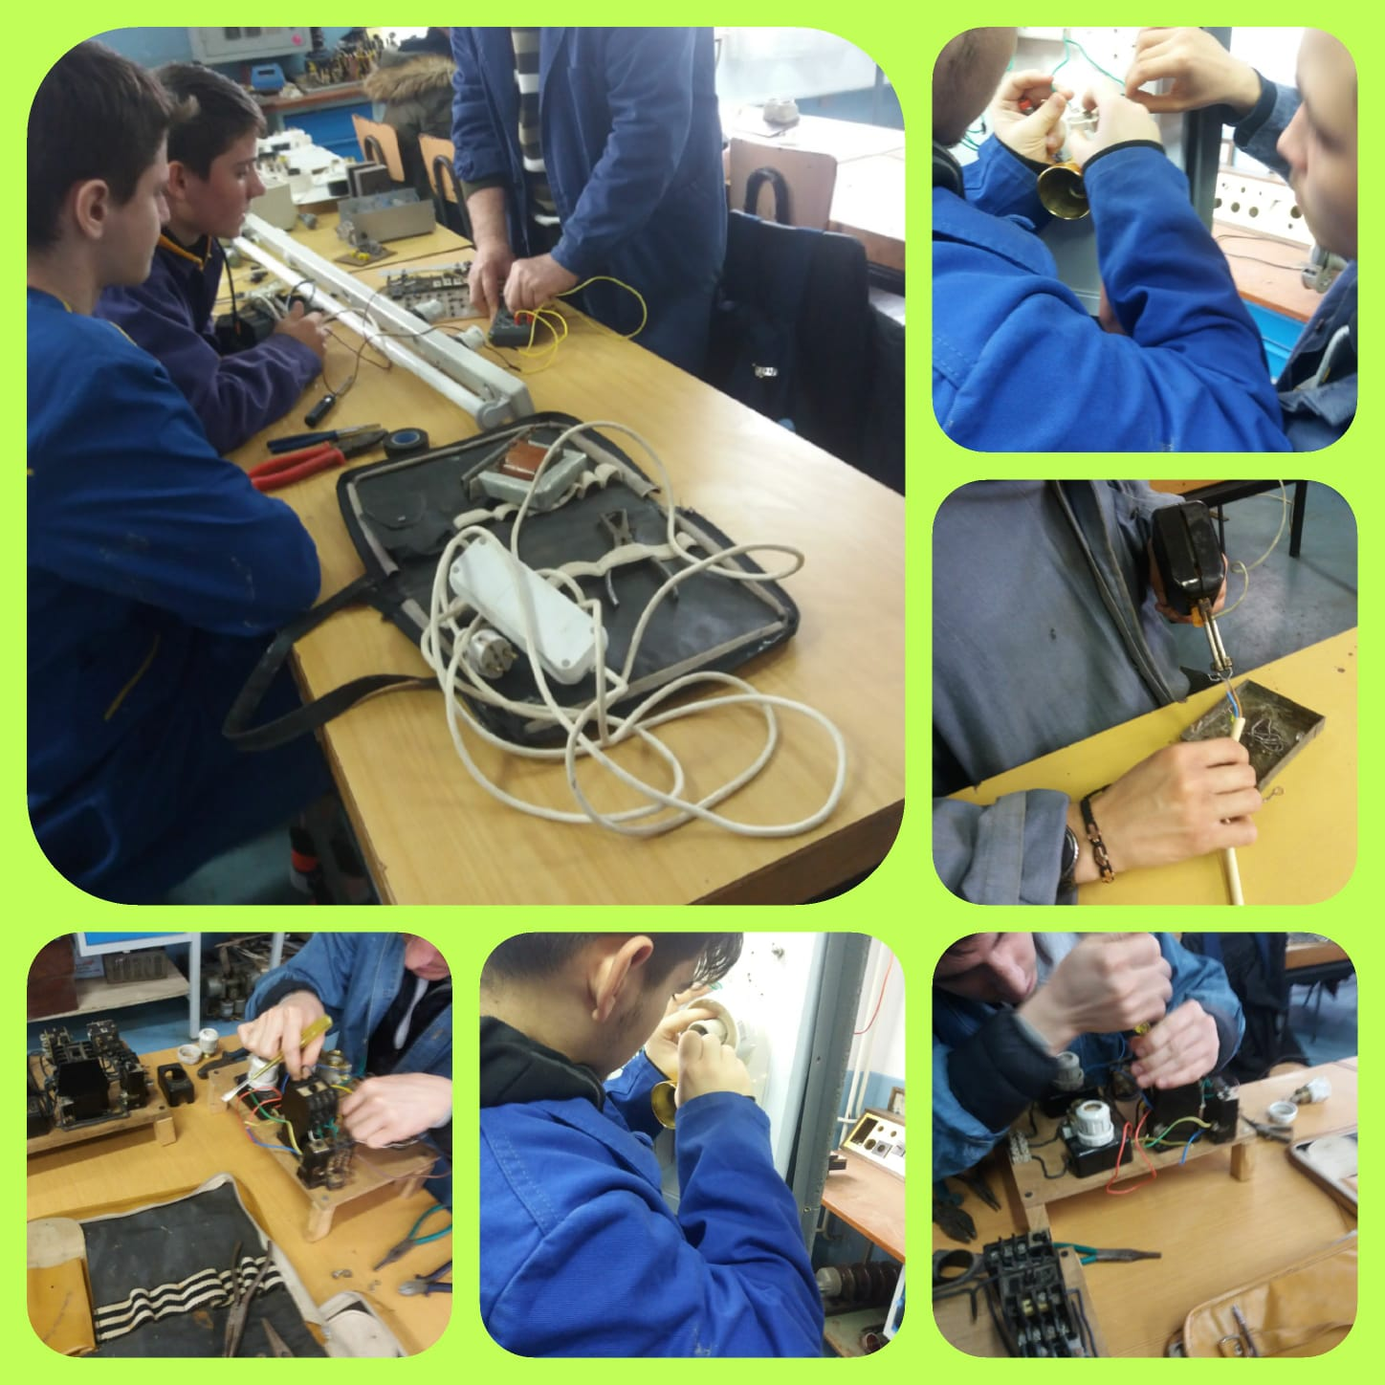

Slide 19
LICEUL TEHNOLOGIC TRANSPORTURI
CĂI FERATE CRAIOVA
CLASA a IX a -ÎNVĂŢĂMÂNT PROFESIONAL
CU DURATA DE 3 ANI
OPERATOR LA MAȘINI
CU COMANDĂ NUMERICĂ
COD 530
12 locuri

Slide 20
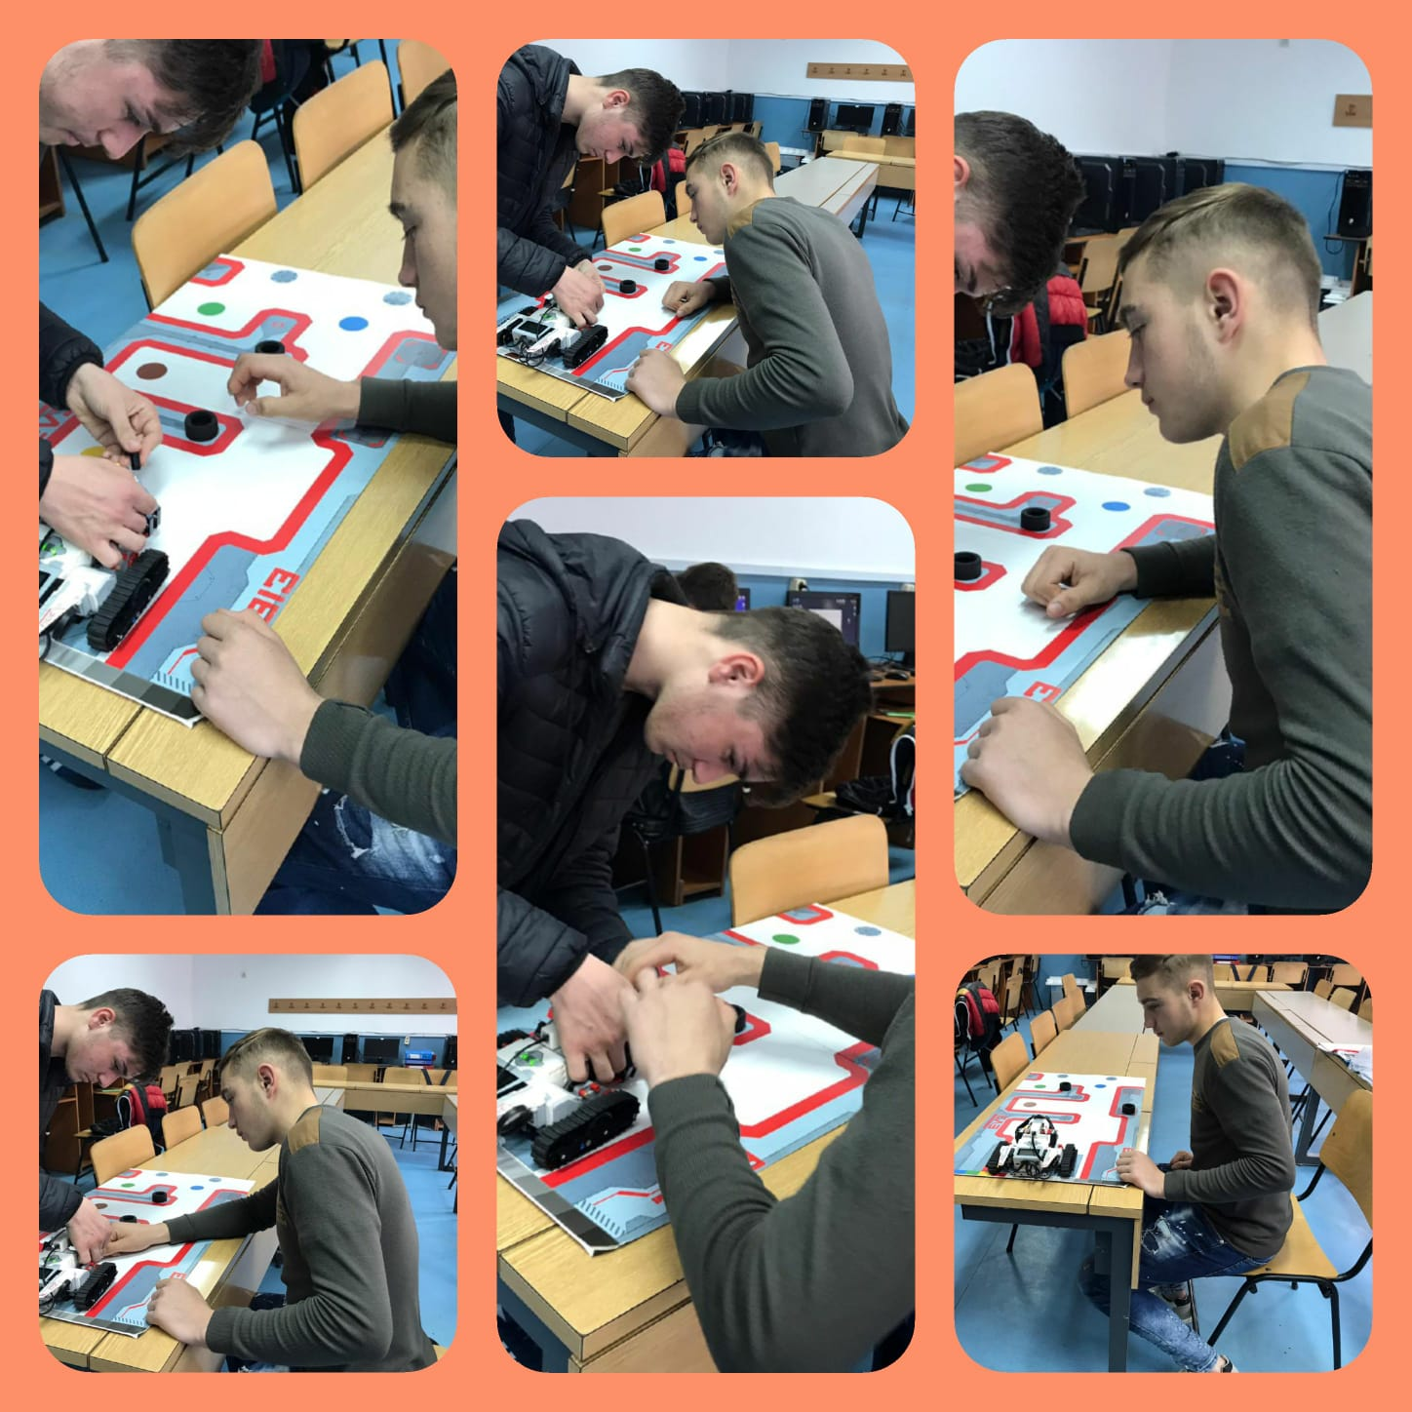

Slide 21
LICEUL TEHNOLOGIC TRANSPORTURI
CĂI FERATE CRAIOVA
CLASA a IX a -ÎNVĂŢĂMÂNT PROFESIONAL
CU DURATA DE 3 ANI
CONFECŢIONER
PRODUSE TEXTILE ŞI PIELĂRIE
COD 620
12 locuri

Slide 22


Slide 23
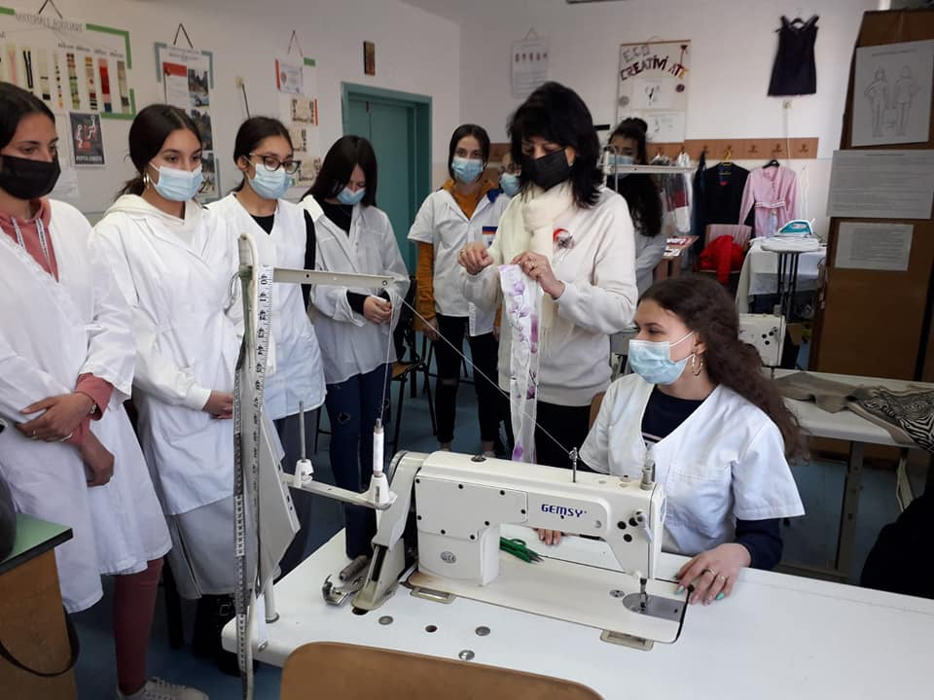

Slide 24
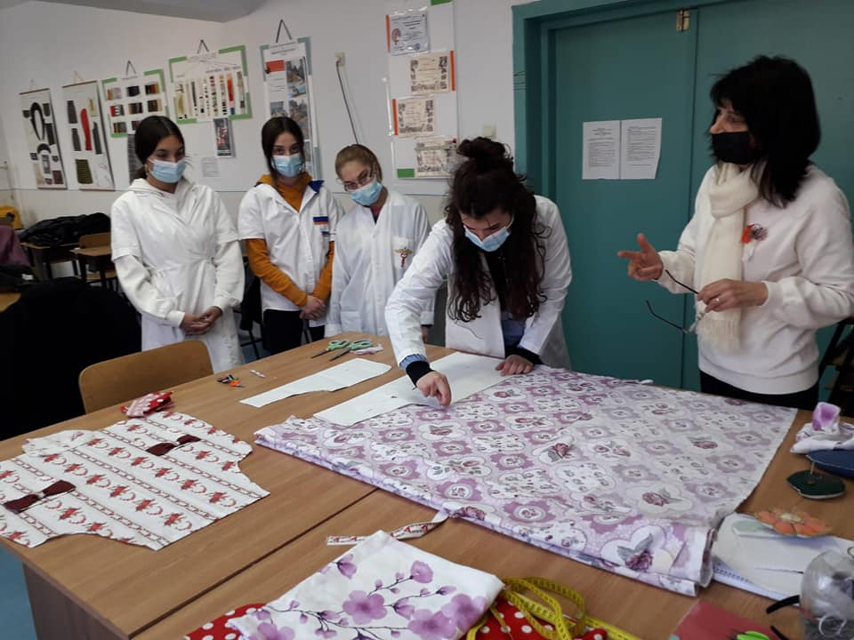

Slide 25

LICEUL TEHNOLOGIC TRANSPORTURI CĂI FERATE CRAIOVA
BENEFICII
- Obţinerea permisului de conducere cat. B – gratuit
- Contracte de muncă cu firmele:
S.C. ELECTRIFICARE CFR Craiova
S.N.T.F.C. CFR Călători S.A. Craiova
R.A.T. Craiova
S.C. INDAELTRAC SRL Craiova
S.C. RELOC S.A.
MENTOR S.R.L.
-Elevii de la învățământul profesional beneficiază de bursă profesională de 200 lei/lună.

Slide 26
LICEUL DISPUNE DE BAZĂ MATERIALĂ MODERNĂ
3 laboratoare informatică
17 laboratoare discipline tehnice
5 ateliere școlare;
6 cabinete de: limbi moderne, limba română, istorie, geografie, religie, multiplicarea informaţiei europene
Laborator de biologie, fizică ,chimie
Cabinet asistență psihopedagogică
Bibliotecă
Bază sportivă: Teren omologat pentru handbal, sală de sport, sală de aerobic, sală de forță, sală de tenis de masă
Cămin școlar, cantină
Cabinet medical

Slide 27
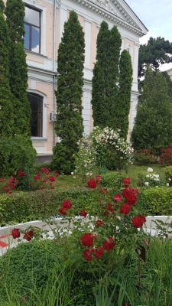
LICEUL TEHNOLOGIC TRANSPORTURI
CĂI FERATE
CRAIOVA
Organizează examene
CAMBRIDGE, FCE, KET, PET, YLE

Slide 28
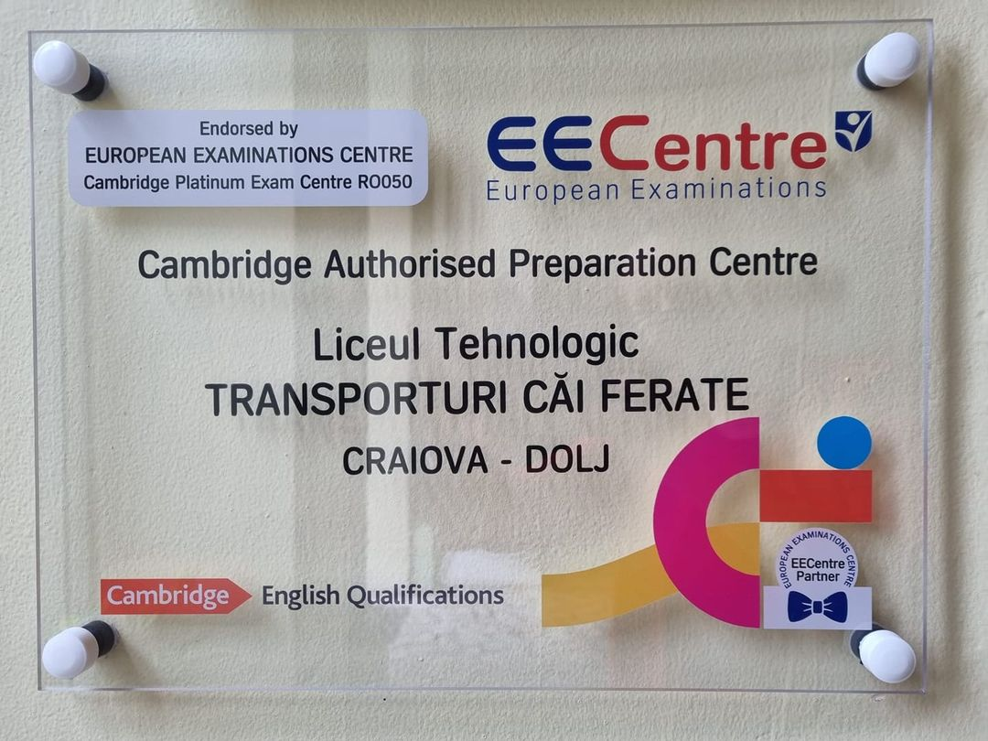

Slide 29
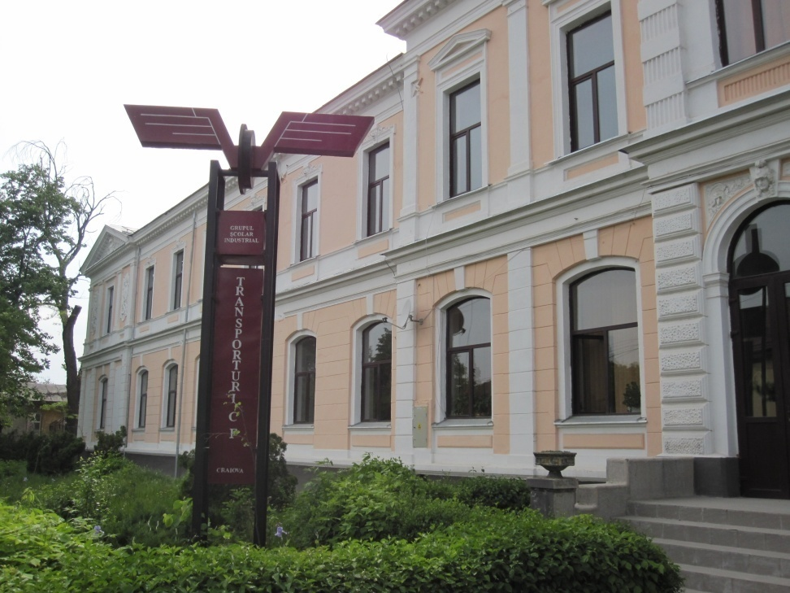
LICEUL TEHNOLOGIC TRANSPORTURI CĂI FERATE
CRAIOVA
ADRESA
Str. Constantin Brâncuşi,
Nr. 15, Craiova, Dolj
Tel/Fax: 0251 595 431
Email:
caiferatecraiova@yahoo.com
Web:
http://liceulcaiferatecraiova.ro/

Slide 30


Slide 31
